Slide 1
第4讲 Beautiful Soup爬虫

Slide 2
Beautiful Soup
python的一个模块
第三方的库，使用之前需要安装
BS4 Beautiful Soup4.4.6
Beautiful Soup提供一些简单的、python式的函数用来处理导航、搜索、修改分析树等功能。
工具箱，
通过解析HTML文档为用户提供需要抓取的数据，
简单，不需要多少代码就可以写出一个完整的应用程序

Slide 3
目录
4.1 bs4 模块安装
4.2 bs 解析器
4.3 爬取网页title
4.4 爬取网页正文
4.5 爬取url
4.6 作业

Slide 4
4.1 Beautifulsoup4 安装
python3 安装 Beautifulsoup4结果发现版本不兼容的问题解决
https://blog.csdn.net/baidu_24545901/article/details/78811672
下载
https://www.crummy.com/software/BeautifulSoup/bs4/download/4.9/
beautifulsoup4-4.9.1.tar.gz
解压缩

Slide 5
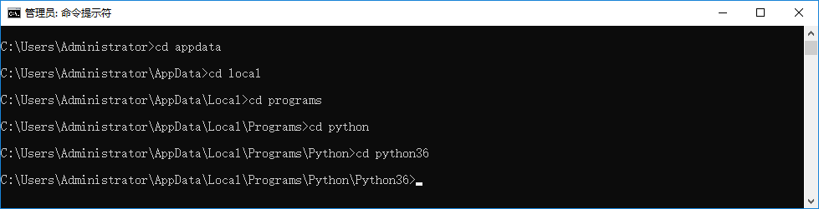
Copy 文件夹到python 位置

Slide 6
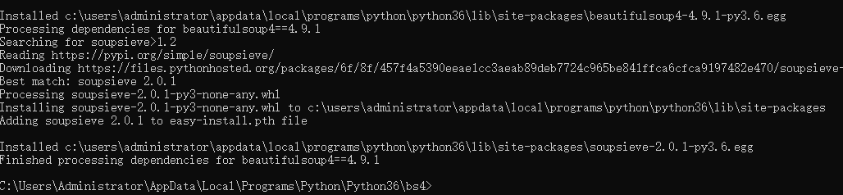
Cmd
setup.py build
setup.py install

Slide 7
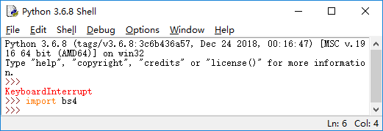
测试

Slide 8
4.2 bs 解析器
从HTML文档构造DOM树，选择解析器
soup = BeautifulSoup(html, "html.parser")
解析器
使用自带的html.parser解析，
速度慢但通用
soup = BeautifulSoup(html, "html.parser")
Html5lib
不规范的html文本转为规范的文本再进行解析
lxml
python的一个解析库，
支持HTML和XML的解析，
支持XPath解析方式，
而且解析效率非常高
lxml只会局部遍历

Slide 9
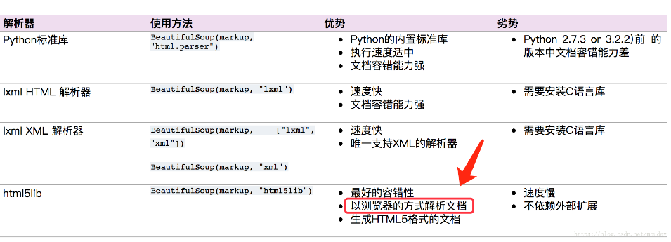

Slide 10
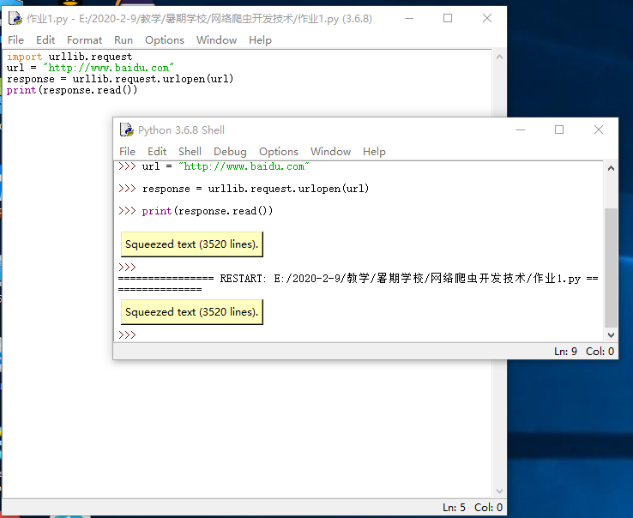

Slide 11
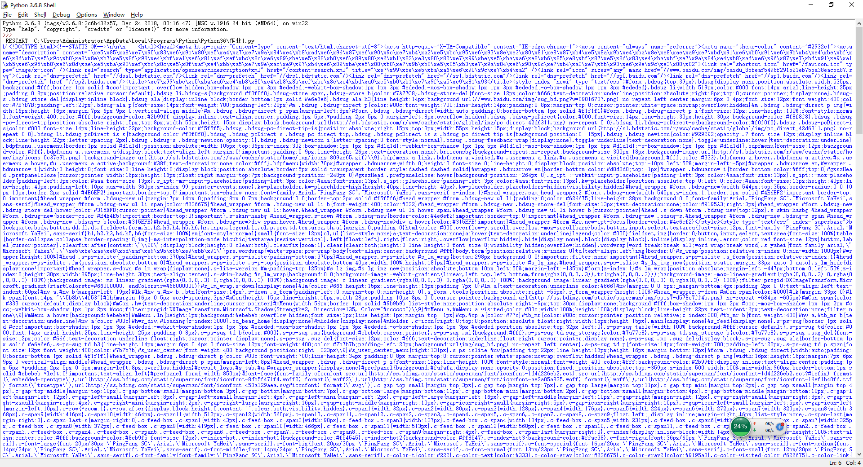

Slide 12
import urllib.request
from bs4 import BeautifulSoup
url = "http://www.baidu.com"
response = urllib.request.urlopen(url)
soup=BeautifulSoup(response,'html.parser')
print(soup.prettify())

Slide 13
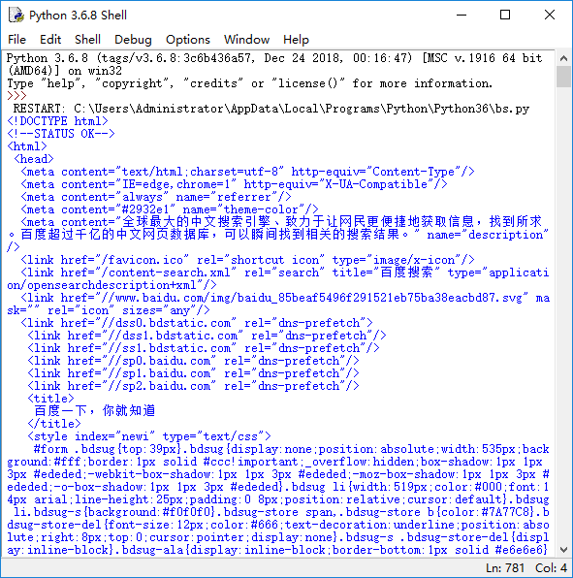

Slide 14
bs4库的prettify()方法
基于bs4库HTML的格式输出
prettify()方法在实际调用bs4库时可以起到很好的辅助作用
bs4库将任何读入的html文件或字符串都转换为utf-8编码
Notes:
[ˈprɪtifaɪ]

Slide 15
4.3 爬取网页title
Beautiful Soup 4.4.0 文档
https://www.crummy.com/software/BeautifulSoup/bs4/doc.zh/index.html#id45
工作步骤
获取URL对应的网页
网页转化成DOM格式
<title> 标记

Slide 16
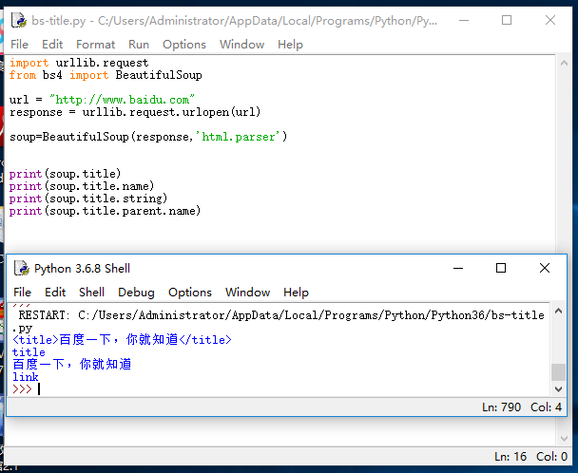

Slide 17
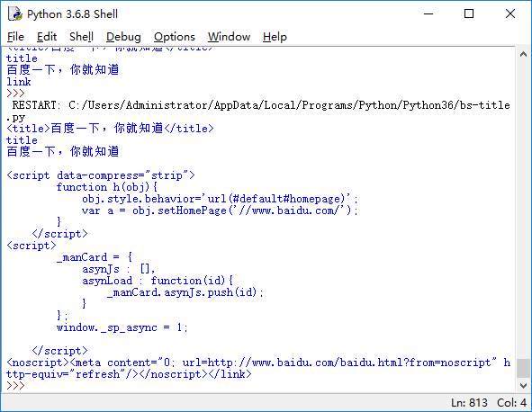
print(soup.title.parent)

Slide 18
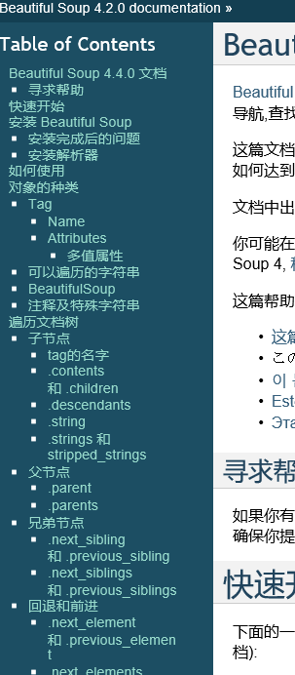
对象的种类
Tag
Name
Id
class

Slide 19
4.4 爬取网页正文
小说网站-庆余年-楔子
http://www.aixiawx.com/16/16039/10137185.html
分析网页
开发者工具
小说内容
<div id=content>

Slide 20
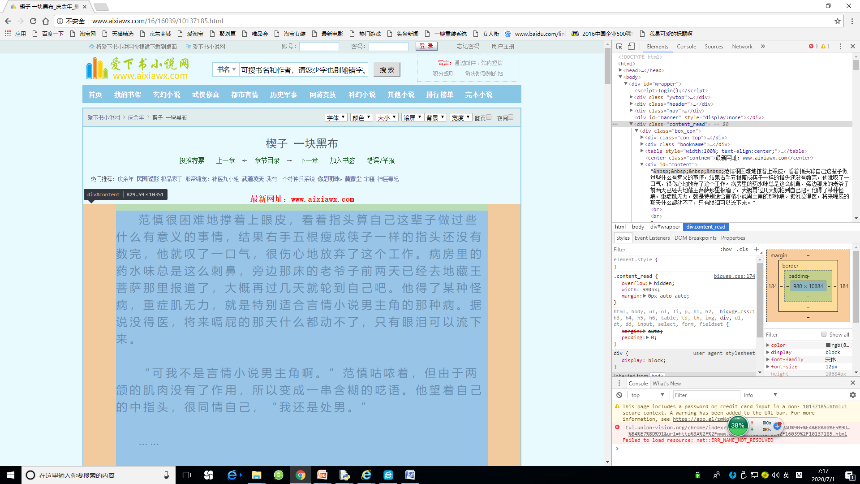

Slide 21
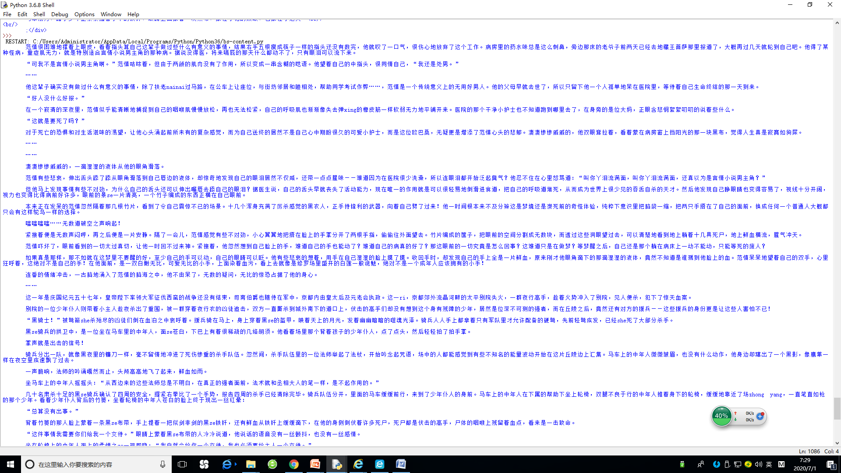
import urllib.request
from bs4 import BeautifulSoup
url = "http://www.aixiawx.com/16/16039/10137185.html"
response = urllib.request.urlopen(url)
soup=BeautifulSoup(response,'html.parser')
x=soup.find(id='content')
print(x.get_text())

Slide 22
保存为 txt 文件
文件处理
f = open(“chapter1.txt",'a')
#若文件不存在，系统自动创建。
'a'表示可连续写入到文件，保留原内容，在原内容之后写入。
可修改该模式（'w+','w','wb'等）
f.write("hello,sha")
f.close()
运行出现编码异常
Codecs 模块
为我们解决的字符编码的处理提供了lookup方法
https://blog.csdn.net/qq_28072715/article/details/79387422

Slide 23
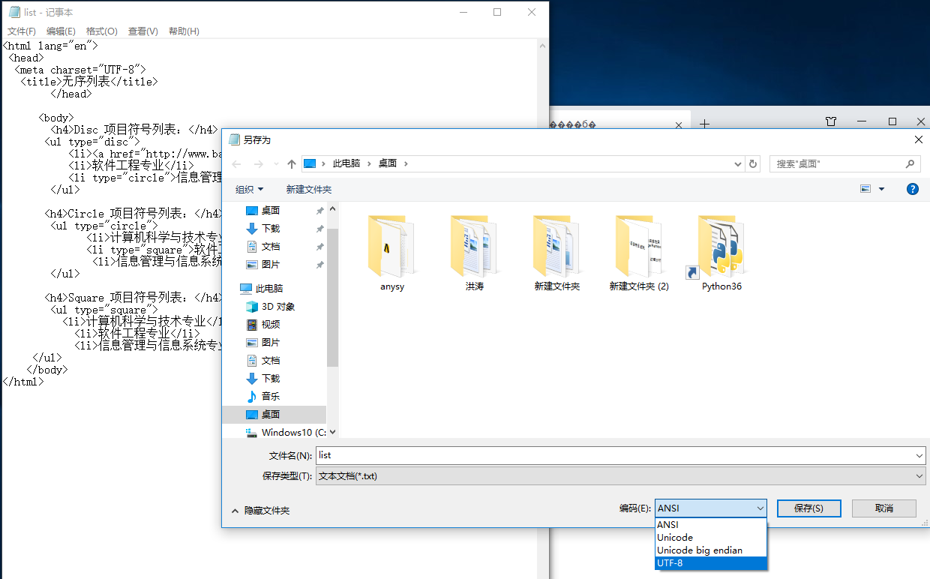

Slide 24
文本编码：
ASCII
一个字节表示一个符号
ANSI编码
多个字节来代表一个字符的各种汉字延伸编码方式
ANSI编码表示英文字符时用一个字节，
表示中文用两个或四个字节
GB2312字符集 简体中文
Big5字符集 繁体中文
日文 JIS 字符集
UNICODE 字符集
东方文字还是西方文字，一律用两个字节来表示
unicode是包含了gb2312中的字符集，但是每种编码解码方式不一样
Unicode编码
UTF-8编码

Slide 25
关于ANSI,unicode与utf-8的区别
https://blog.csdn.net/forest_fire/article/details/81011090
https://blog.csdn.net/willhuo/article/details/49358273?utm_source=blogkpcl10
中文操作系统默认ansi编码，生成的txt文件默认为ansi编码
unicode是国际通用编码
utf-8编码是unicode编码在网络之间（主要是网页）传输时的一种“变通”和“桥梁”编码。utf-8在网络之间传输时可以节约数据量。
网站开发者“扩展”了utf-8编码的使用范围
word文档和一些国际通用的文档仍然使用unicode编码而不使用utf-8编码

Slide 26
bs-content-2.py
import urllib.request
from bs4 import BeautifulSoup
import codecs
url = "http://www.aixiawx.com/16/16039/10137185.html"
response = urllib.request.urlopen(url)
soup=BeautifulSoup(response,'html.parser')
x=soup.find(id='content')
y=x.get_text()
f=codecs.open("456.txt","wb","utf-8")
f.write(y)
f.close()
Notes:
https://blog.csdn.net/willhuo/article/details/49358273?utm_source=blogkpcl10

Slide 27
4.5 爬取url
#输出第一个 a 标签
print(soup.a)
#输出所有的 a 标签，以列表形式显示
print(soup.find_all('a'))
#输出所有的 a 标签中的url, 锚文本
for link in soup.find_all('a'):
print(link.get('href'))
print(link.text)
《庆余年目》录页
http://www.aixiawx.com/16/16039/

Slide 28
import urllib.request
from bs4 import BeautifulSoup
import codecs
url = "http://www.aixiawx.com/16/16039"
response = urllib.request.urlopen(url)
soup=BeautifulSoup(response,'html.parser')
for link in soup.find_all('a'):
print(link.get('href'))
print(link.text)

Slide 29
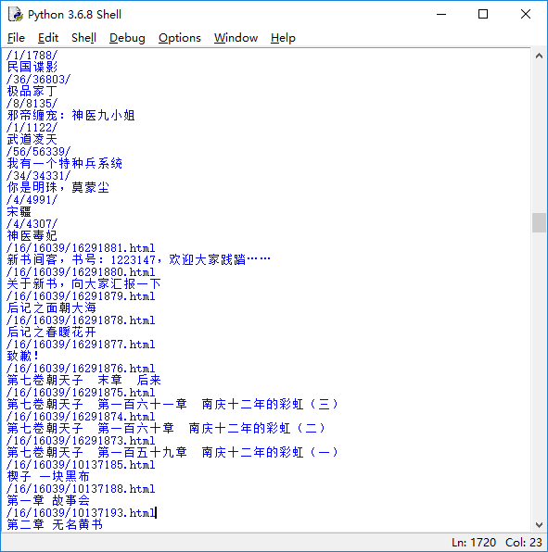

Slide 30
find_all() 方法
搜索当前tag的所有tag子节点,并判断是否符合过滤器的条件.
例子:
soup.find_all("title")
# [<title>The Dormouse's story</title>]
soup.find_all("p", "title")
# [<p class="title"><b>The Dormouse's story</b></p>]
soup.find_all("a")
# <a class="sister" href="http://example.com/elsie" id="link1">Elsie</a>,
# <a class="sister" href="http://example.com/lacie" id="link2">Lacie</a>,
# <a class="sister" href="http://example.com/tillie" id="link3">Tillie</a>]
soup.find_all(id="link2")
# [<a class="sister" href="http://example.com/lacie" id="link2">Lacie</a>]
import re
soup.find(string=re.compile("sisters"))
# u'Once upon a time there were three little sisters; and their names were\n'

Slide 31
URL筛选
re.compile ()方法
将正则表达式模式编译为正则表达式对象
import re
r2=re.compile('World$',re.I)
if r2.search('helloworld\n'):
print("search succeeds ")
else:
print("search fails ")

Slide 32
bs-a-re.py
import urllib.request
from bs4 import BeautifulSoup
import re
url = "http://www.aixiawx.com/16/16039"
response = urllib.request.urlopen(url)
soup=BeautifulSoup(response,'html.parser')
print(soup.a)
for link in soup.find_all('a'):
x=link.get('href')
r2=re.compile('/16/16039/10139',re.I)
if r2.search(x):
print(link.get('href'))
print(link.text)

Slide 33
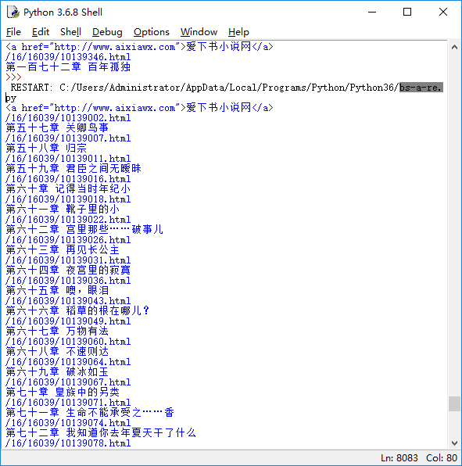

Slide 34
4.6 网页解析方法比较
从HTML源码中提取数据。
针对不同
针对文本的解析， 用正则表达式
针对html/xml的解析， 有
Xpath、
BeautifulSoup、
正则表达式
针对JSON的解析， 有JSONPath

Slide 35
几种解析网页技术的区别
正则表达式
基于文本的特征来匹配或查找指定的数据，
可以处理任何格式的字符串文档，
类似于模糊匹配的效果
re模块
XPath和BeautifulSoup
基于HTML/XML文档的层次结构来确定到达指定节点的路径，
更适合出层级比较明显的数据
lxml库支持XPath语法的使用
json模块支持JSONPath语法的使用
JSONPath专门用来JSON文档的数据解析
BeautifulSoup是官方推荐的使用方法

Slide 36
比较
re正则表达式
匹配神器，速度快效率高
BeautifulSoup
比较常用且使用简单的技术，
由于在操作过程中，会将整个文档树进行加载然后进行查询匹配操作，使用过程中消耗资源较多。

Slide 37
4.7 作业
选定一本小说的第一章网页
爬取正文内容，保存到一个txt 文件中
从目录开始，爬取整个小说，保存
自学循环语句

Slide 38
建议算法
首页url→p
打开文件
找到所有符合条件的url，循环
url→p
取 title
取 内容
写入文件
写入章节分割线
关闭文件

